Slide 1
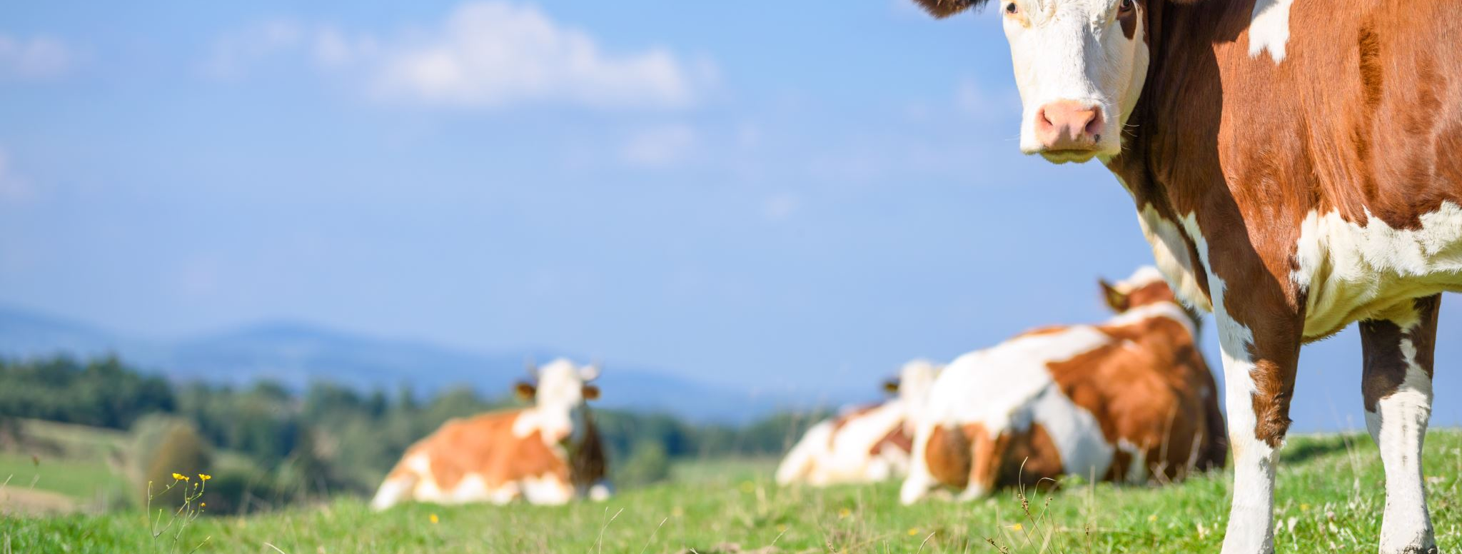
Hoofdstuk 5 Drinkwaterbehoefte van de koe

Slide 2
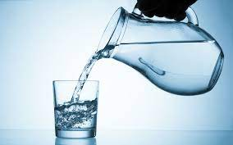
Functies van water?
Bouwstof voor alle weefsels ook nodig voor vorming van eiwitten
Grondstof voor spijsverteringssappen enzymen
Transport voedingstoffen en afvalstoffen
Maken van bijvoorbeeld melk en vlees
Warmteregulatie
Notes:
Water is een onmisbare stof om processen in het lichaam goed te laten verlopen.
Voor het maken van 1 liter melk is 4 a 5 liter water nodig is. Een koe die 40 liter melk op een dag geeft, heeft dus 160 tot 200 liter water nodig. Ook voor de opbouw van vlees is water nodig.

Slide 3
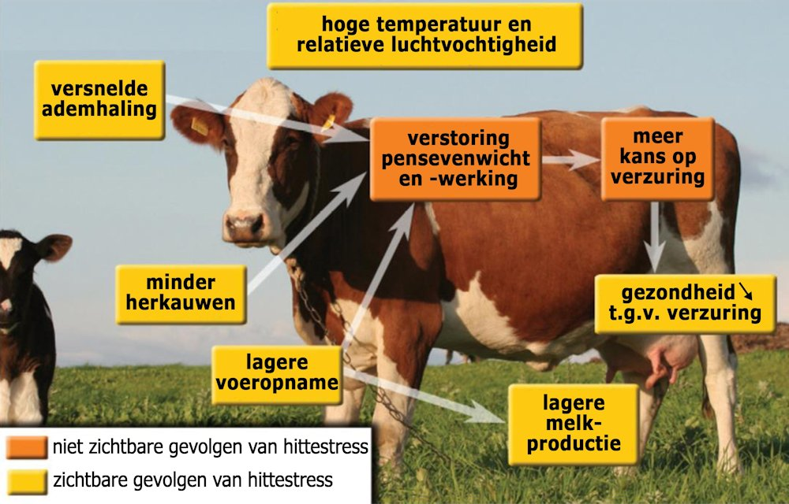
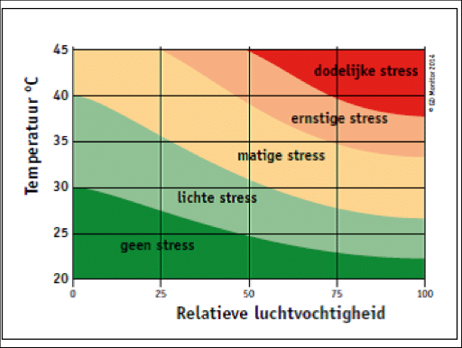
Warmteregulatie
Hittestress voorkomen (ideale temp. Tussen 0 en 15 graden)
Scheren als op stal
Notes:
Hittestress> zelfs klauwproblemen omdat koeien 2-3 uur minder liggen (als staan nl beter warmte kwijt)

Slide 4
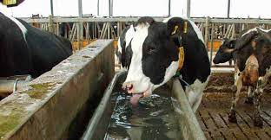
Vochtbehoefte per dier per dag:
Melkvee (10 kg melk/dag):
40-70 liter / dag
Melkvee (50 kg melk/dag):
100-200 liter / dag
Droogstaande koe:
30-60 liter / dag
Jongvee (1-2 jaar):
15-25 liter / dag
Kalf (<1 jaar):
5-15 liter / dag
Vleesstier:
20-60 liter / dag
Notes:
De drinkbehoefte van koeien hangt af van een aantal factoren zoals:
• De melkproductie, (begin en einde lactatie periode)
• De leeftijd en functie van het dier, (jongvee, melkkoe, vleeskoe, stier)
• Temperatuur en luchtvochtigheid (hoe warmer hoe meer water de koe nodig heeft)
• Gewicht van de koe, (hoe zwaarder, hoe meer water)

Slide 5
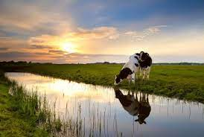
Overige aandachtspunten
Beschikbaarheid en kwaliteit van het drinkwater
Drinkgedrag van melkkoeien
Notes:
Hoe is dit op BPV?
Door het drinken van water krijgen de koeien 80 tot 90% van de dagelijkse waterbehoefte binnen, de rest komt uit het voer.
Voor elke kilo melk heeft de koe 4 à 4,5 liter water nodig.
Koeien drinken niet voortdurend maar tijdens korte drinksessies zo’n 7 tot 12 keer per dag.
Ze drinken dan 10 à 20 liter water per keer.
Koeien drinken vooral graag na het melken en eten.

Slide 6
Hoofdstuk 12 Drinkwaterbehoefte van het varken

Slide 7
Functies van water?
Bouwstof
Transportmiddel voedingstoffen en afvalstoffen
Oplosmiddel (speeksel en bloed)
Beschermt organen en gewrichten
Grondstof voor spijsverteringssappen enzymen
Maken van bijvoorbeeld melk en vlees
Warmteregulatie
Notes:
Water is een onmisbare stof om processen in het lichaam goed te laten verlopen.

Slide 8
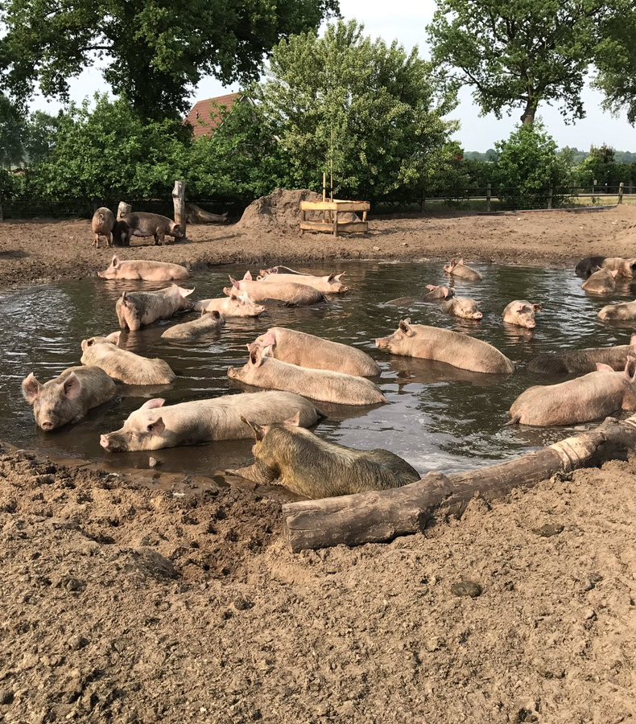
Warmteregulatie bij varkens?
Kunnen niet zweten
Gevolgen oververhitting > miskramen, apathie, uitdroging en hartfalen.
Modderbad (ook in stal)
‘Gangbare’ varkens gevoeliger voor hitte door snelle groei en hoge (biggen) productie.
Notes:
1, zweten alleen via Wroetschijf

Slide 9
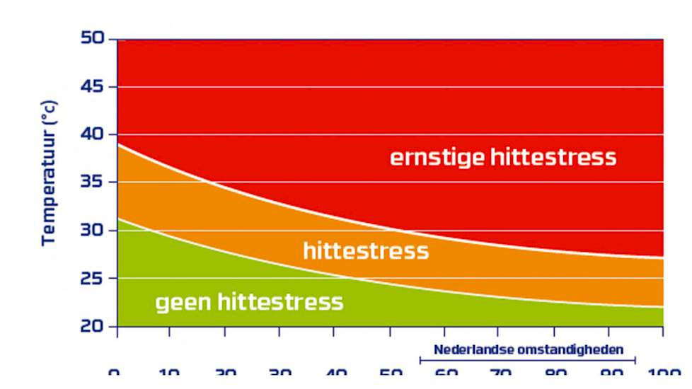
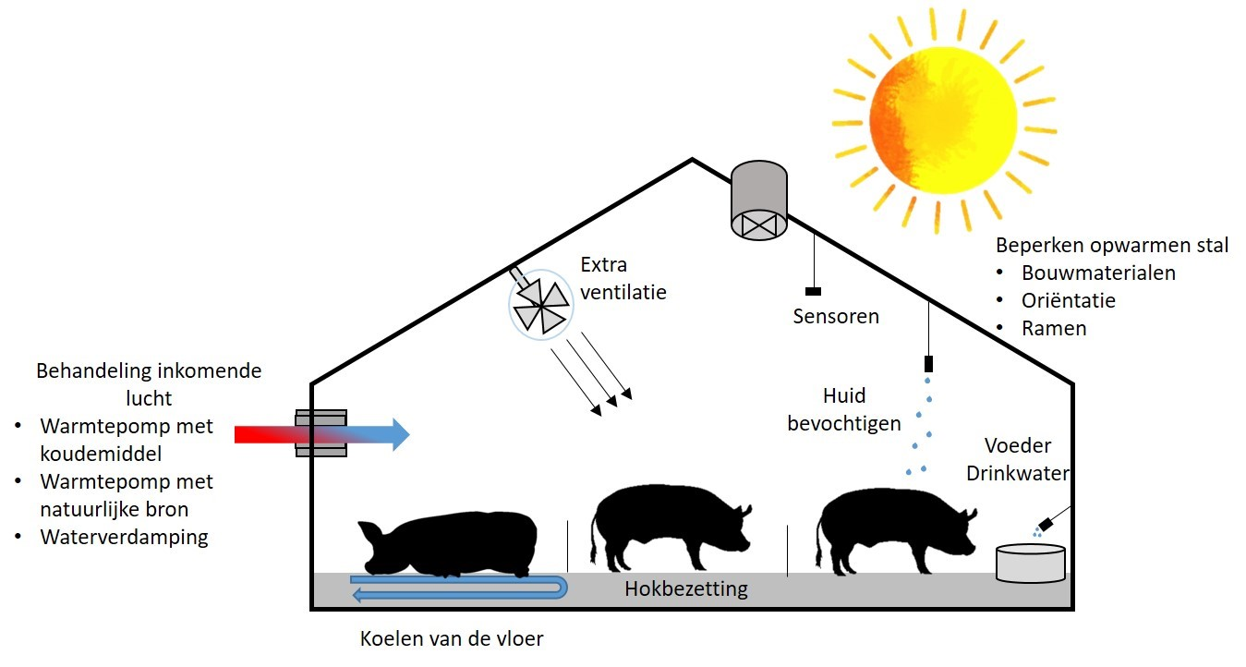
Hittestress bij Varkens

Slide 10
Normen dagelijkse behoefte in liters per dag
Lacterende zeug < 11 biggen 15-20
Lacterende zeug > 11 biggen 20-30
Guste/ dragende zeugen 8-10
Dragende zeugen dag 85-114 10-12
Gespeende big 1-2
Vleesvarken 25 kg 2,5
Vleesvarken 100 kg 6
Opname Vleesvarken: 5,7 liter
- Verdampen 1,0 liter
- Vleesgroei 0,5 liter
- Mest urine 4,2 liter

Slide 11
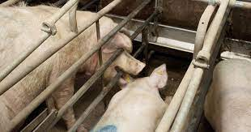
Waarom drinkt varken soms teveel?
Afwijkend, stereotiep gedrag
Verveling
Spelen/ exploratiegedrag
Morsen voor afkoeling
Hoog zout % in de brij
Notes:
1. Door bijv. stress of verveling > is verslavend gedrag en kunnen ze niet meer afleren.
2, Verveling (lijkt op 1 maar is toch net anders)
4, Morsen om er daarna zelf in te gaan liggen ter afkoeling

